Slide 1

5. MOŽNOSTI TVORBY WEBOVÉ STRÁNKY
Cílem této přednášky je přiblížit kroky nutné k vytvoření webové stránky. Představíme pojmy jako je doména, hosting a redakční systém. V druhé polovině si ukážeme tři základní přístupy k tvorbě webové stránky
Ing. Martin Klepek, Ph.D.
Ing. Tereza Ikášová
Design a správa webové stránky

Slide 2
Doména
Adresa
Tak jako vaše trvalé bydliště je na nějaké adrese, tak i webová stránka je na nějaké adrese, což je doména.
Jednoznačná pozice webových stránek v internetovém prostředí.
Notes:
csvukrs

Slide 3
Doména
Požadavky na doménu:
Krátká – vyhněte se víceslovným výrazům
Výstižná – charakterizuje co nejpřesněji obor vaší činnosti
Dobře zapamatovatelná – zákazník si vás může podruhé lépe najít
Snadná písemná verze – snažte se o soulad písenmé i slovná podoby
Bez hanlivých výrazů – vyvarujte se dvojsmyslným výrazům
Notes:
csvukrs

Slide 4
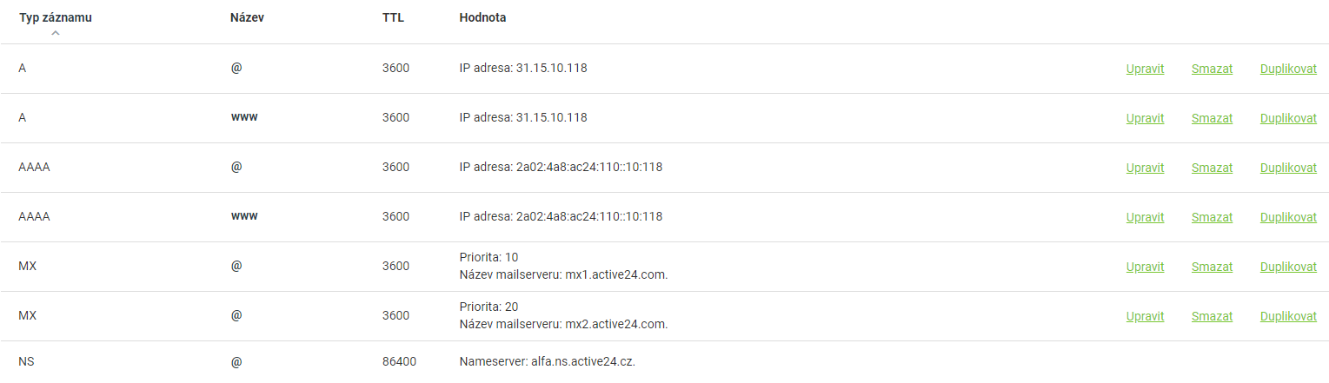
Doména
Notes:
csvukrs

Slide 5
Doména - název
Do názvu domény můžete uvést jméno své firmy.
Pokud s podnikáním začínáte, budete muset řešit název firmy a z pravidla nastává situace, kdy obchodní název firmy je volný ale stejnojmenná doména ne a naopak.
Doména je volná, ale legislativně nemůžete jméno použít kvůli zapsané konkurenci v obchodním rejstříku.
Proklikávání mezi justice.cz a nic.cz
Notes:
csvukrs

Slide 6
Webhosting
Hosting - pronájem místa pro vaše webové stránky. Je to něco jako pozemek pro váš dům – stránky.
Dále jsou na hostingu nahrané všechny obrázky a fotky, které chcete na svých stránkách ukázat, a také sem směřuje vaše doména.
Notes:
csvukrs

Slide 7
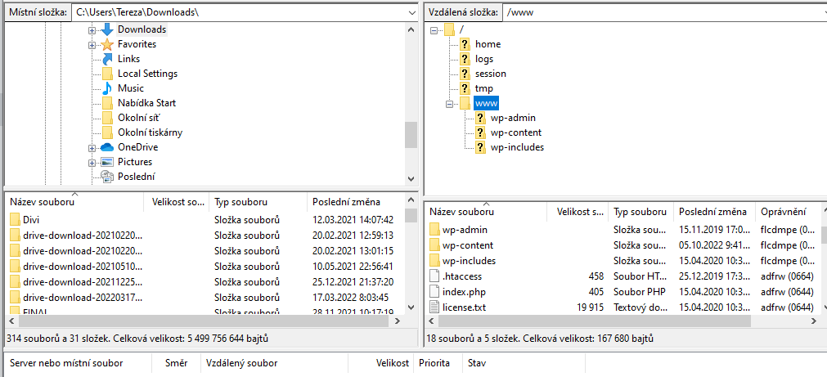
Webhosting
Notes:
csvukrs

Slide 8
Webhosting
Za hosting - pronájem webového prostoru platí provozovatel webových stránek provozovateli webhostingu pravidelné splátky. (Zpravidla roční).
Uživatel, nájemce webového prostoru, má neomezený přístup ke svým webovým stránkám.
Celková velikost stránek je přitom omezena velikostí vyhrazeného diskového prostoru na daném hostingu.
Notes:
https://hosting.cz/nevite-si-rady/co-je-to-hosting-35/

Slide 9
ÚKOL: Prozkoumejte nabídku webových hostingů. Věnujte pozornost parametrům, které hostingy v nabídce uvádějí. Nalezněte:
Nejlevnější hosting
Nejvýhodnější hosting (cena-výkon)
Notes:
https://hosting.cz/nevite-si-rady/co-je-to-hosting-35/

Slide 10
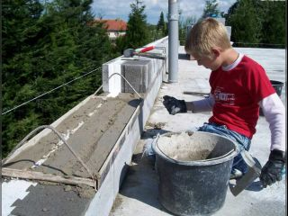
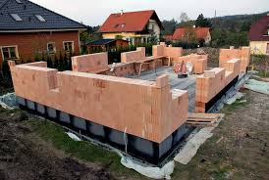
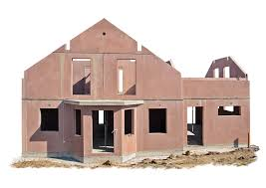
Přístupy k tvorbě webové stránky
Na míru
Šablona s redakčním systémem
Drag and drop systémy

Slide 11
Přístupy k tvorbě webové stránky
Web na míru - tvoří profesionální studio s programátory a webdesignery. (HTML, CSS, PHP, JavaScript)
Redakční systém - předpřipravená šablona, kde je možné upravovat na webu barvy písmo, položky menu, texty, vkládat obrázky ale už méně můžeme měnit celkové rozvržení stránky. Základní nastavení zvládne i amatér ale častěji se při tvorbě obracíme na konzultanty a webdevelopery. Díky menší náročnosti to bude menší tým lidí.
Drag and drop cloudové systémy – sestavování webu pomocí vizuálního editoru. Umisťování prvků a celkovou editaci tak zvládne skutečně každý.

Slide 12
Web postavený na míru
Pro projekty, kde je web strategickým nástrojem podnikatelské činnosti.
Specifické funkce (např. Mixit.cz – uživatel si seskládá sám vlastní müsli.
Tento interakční design žádné řešení pomocí šablony nesvede a už vůbec ne cloudové drag and drop systémy.

Slide 13

Web postavený na míru
Někdy v případě webu na míru hovoříme o tom, že je web postavený od nuly.
To ale není téměř nikdy pravda a programátoři a webdesigneři většinou kombinují předešlou práci a přednastavené doplňky.

Slide 14
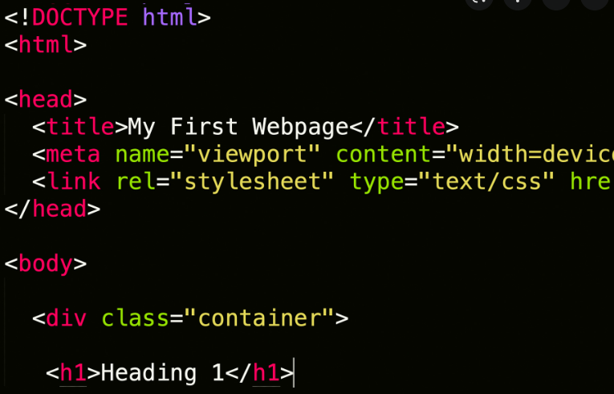
HTML – struktura webu

Slide 15
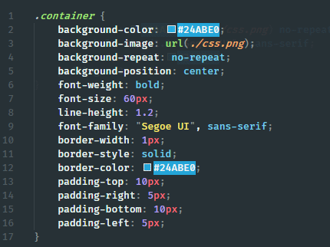
CSS – vzhled webu

Slide 16
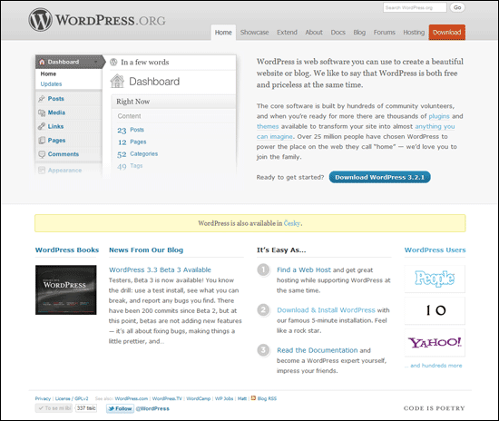
Redakční systém
Správa a publikování obsahu webové prezentace nebo blogu.
CMS (Content management system).
Redakční systémy jsou vytvořeny tak, aby je i laik mohl jednoduše a efektivně ovládat.
Notes:
csvukrs

Slide 17
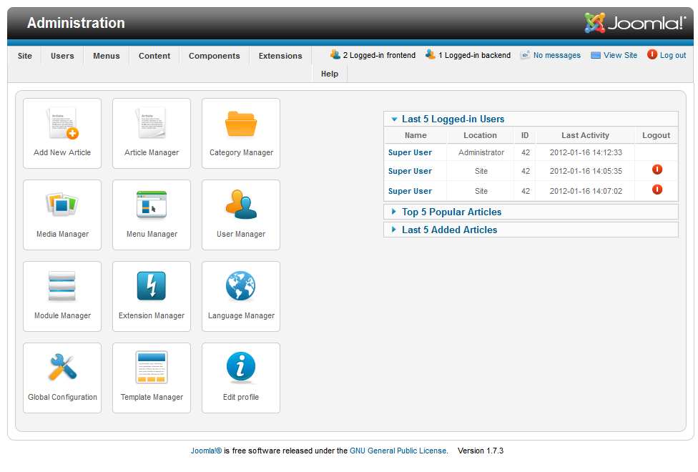
Redakční systém
Používají se pro správu příspěvků, diskusí, komentářů, pro publikování obrázků nebo jiných multimediálních souborů, případně lze v rámci redakčního systému určovat práva jednotlivým uživatelům.
Notes:
csvukrs

Slide 18
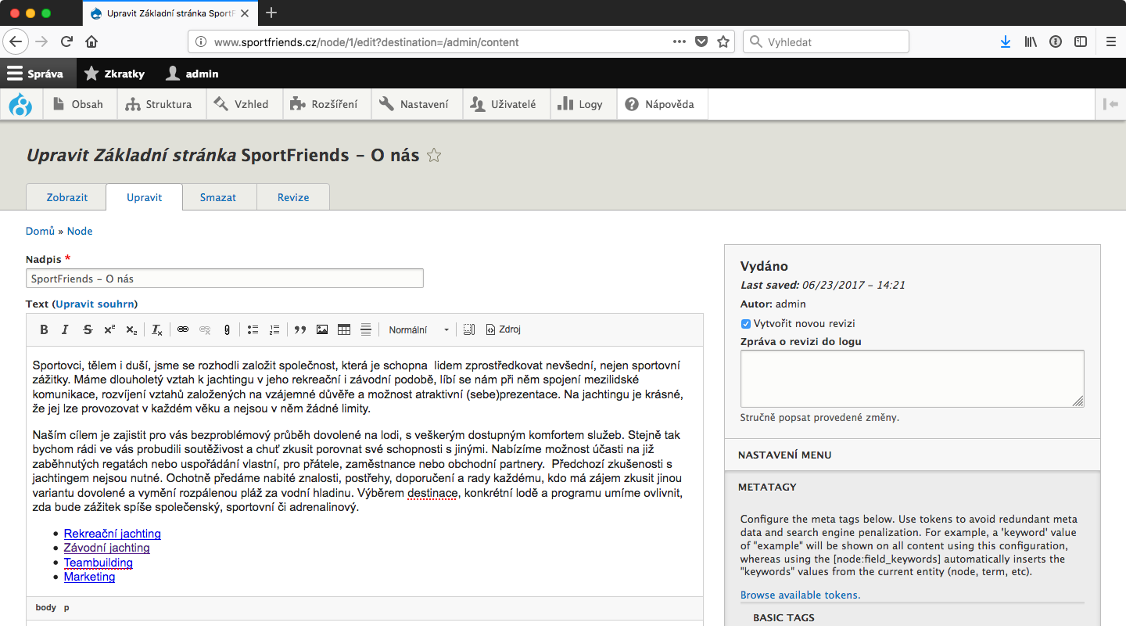
Redakční systém
V současné době je velmi populární používat redakční systémy pro tvorbu blogů.
Díky tomu lze jednoduše vytvořit originální blog, buď pouze pro osobní účely nebo pro propagaci e-shopu nebo internetového obchodu.
Notes:
csvukrs

Slide 19



Použití redakčního systému a šablony
Nejpoužívanější CMS: Wordpress, Joomla nebo Drupal.
Všechny tyto systémy jsou zdarma, nicméně existují samozřejmě i placená řešení.
Notes:
https://www.ovh.cz/webhosting/website/porovnani-cms/

Slide 20
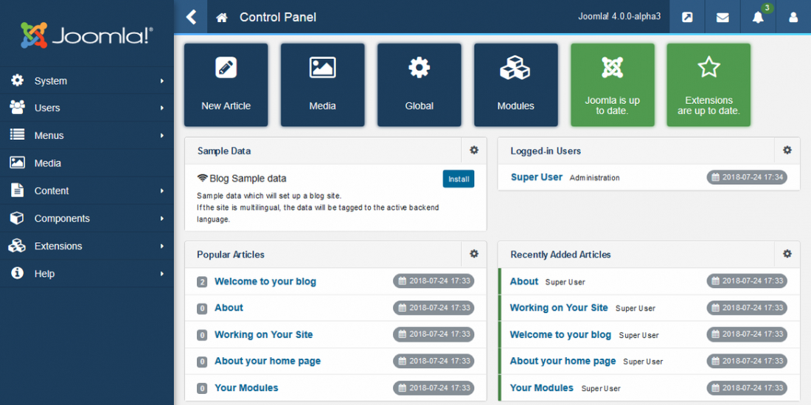
Redakční systémy – Joomla!
Notes:
https://cs.wikipedia.org/wiki/Syst%C3%A9m_pro_spr%C3%A1vu_obsahu

Slide 21
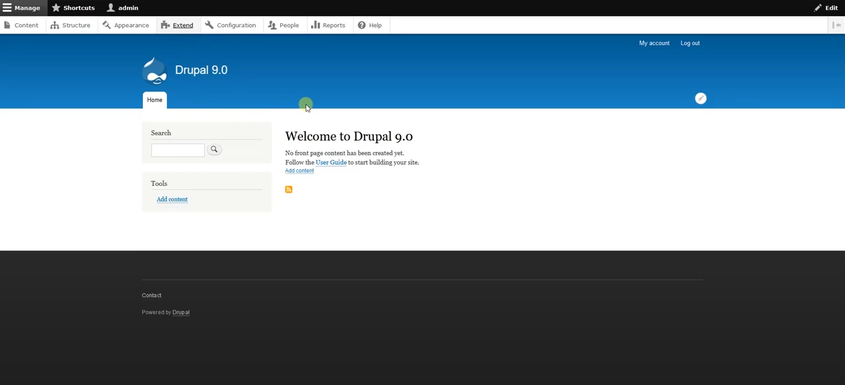
Redakční systémy – Drupal
Notes:
https://cs.wikipedia.org/wiki/Syst%C3%A9m_pro_spr%C3%A1vu_obsahu

Slide 22
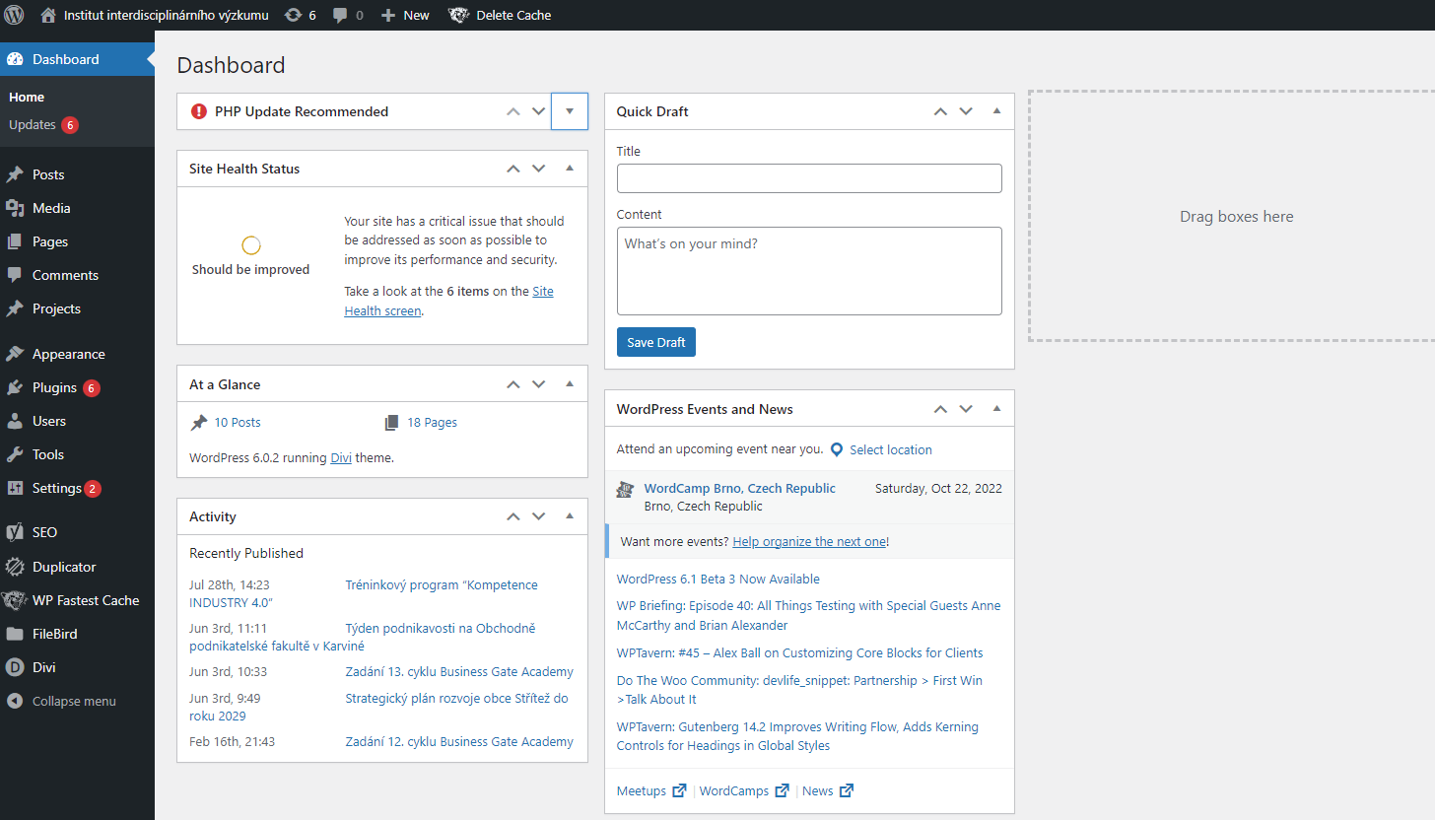
Redakční systémy – WordPress
Notes:
https://cs.wikipedia.org/wiki/Syst%C3%A9m_pro_spr%C3%A1vu_obsahu

Slide 23
Použití redakčního systému a šablony
Jednoduché ovládání (WYSIWYG editory)
User friendly / Mobile friendly
Pokročilá personalizace (pluginy)
Multi-users
Komunita
SEO
Notes:
https://www.ovh.cz/webhosting/website/porovnani-cms/

Slide 24
Wordpress
Instaluje se na webový hosting nebo server a k jeho obsluze potřebujete webový prohlížeč (tedy počítač, což je dnes také laptop, tablet nebo i chytrý mobil).
Rozdělen na dvě části – administraci webového obsahu (backend, obslužnou aplikaci) a samotný výsledný webový obsah (frontend, webové stránky).
Notes:
https://coumiwp.cz/co-je-wordpress/

Slide 25
Wordpress
WordPress dokáže fungovat jako e-shop, magazín s redakční radou, firemní prezentace nebo mobilní aplikace.
Umí se napojit na jiný software a číst z něj data nebo je tam posílat. Web na WordPressu si můžete vyrobit sami, nebo si najmout dodavatele (firmu nebo konzultanta).
Vzhled výsledných stránek určují šablony vzhledu, které lze získat zdarma, koupit si je, nebo si je nechat naprogramovat na míru.
Notes:
https://coumiwp.cz/co-je-wordpress/

Slide 26
Wordpress.org a Wordpress.com
Pokud budete hledat WordPress jako redakční systém, naleznete jeho dvě verze.
WordPress.com je komerční stránka, kde můžete s určitým omezením hostovat svou stránku zdarma. Vytvořila ji stejná firma, která stojí i za WordPressem (Automattic).
WordPress.org je místo, kde si můžete zdarma stáhnout svou vlastní kopii redakčního systému WordPress.

Slide 27
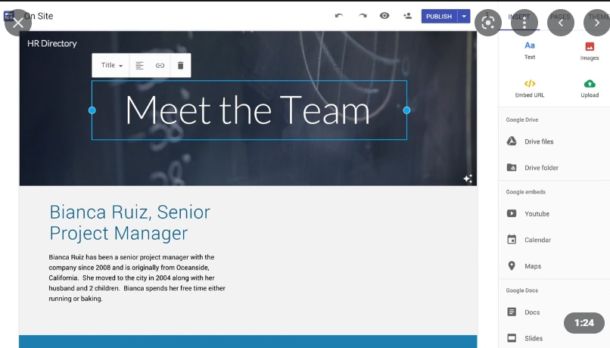
Drag&Drop editor

Slide 28
SHRNUTÍ PŘEDNÁŠKY
Vysvětlili jsme si co je doména a k čemu slouží.
Popsali jsme co je hosting a k čemu jej používáme když stavíme webové stránky.
Seznámili jsme se s třemi postupy tvorby webové stránky.
Vysvětlili jsme principy fungování redakčních systémů a jejich srovnání.

Slide 29
Děkuji za pozornost.

